Slide 1






Acceptabilité vaccinale
Chikungunya à La Réunion
ETUDE VAXCCEPTACHIK
Rodolphe Manaquin¹, MD ; Dimitri Kornblum^{1,2}, MD; Sophien Horri³, PhD ; Zahir Liang-Ko-Yao³, PhD ; Mosnier émilie^{1,4}, MD. PhD. HDR
1. Service d’Infectiologie, CHU Réunion
2. CIC , CHU Réunion
3. DRCI, USMD, Réunion
4. SESSTIM

Slide 2

Déclaration de liens d’intérêt avec les industries de santé
en rapport avec le thème de la présentation (loi du 04/03/2002) :
L’orateur ne souhaite pas répondre
Intervenant : Rodolphe MANAQUIN
Titre : Chikungunya et vaccin
Consultant ou membre d’un conseil scientifique
OUI
NON
Conférencier ou auteur/rédacteur rémunéré d’articles ou documents
OUI
NON
Prise en charge de frais de voyage, d’hébergement ou d’inscription à des congrès ou autres manifestations
OUI
NON
Investigateur principal d’une recherche ou d’une étude clinique
OUI
NON

Slide 3

Vaxcceptachik
2005-2006: épidémie de chik
Aout 2024: premiers cas de chik
Décembre 2024: épidémie de chik probable
Janvier 2025 : si épidémie, place du vaccin ?

Slide 4
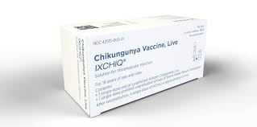
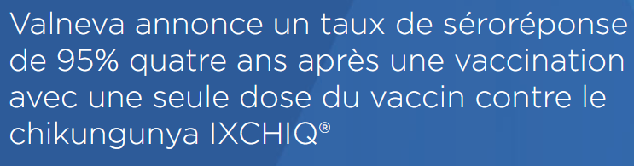
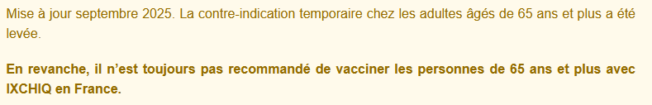
IXCHIQ
Type : Vaccin vivant atténué (Valneva)
Indication : Prévention de l’infection par le virus chikungunya
• Dès 12 ans (jusqu’à 65 ans)
Schéma vaccinal : 1 seule dose (0,5 mL, intramusculaire)
Efficacité :
• Séroconversion >95 % en 14 jours
• Protection estimée ≥ 12 mois
Effets indésirables fréquents :
• Fièvre, céphalées, myalgies
• Réactions au point d’injection
⚠️ Contre-indications :
• Immunodéprimés
• Grossesse
30/09/2025

Slide 5
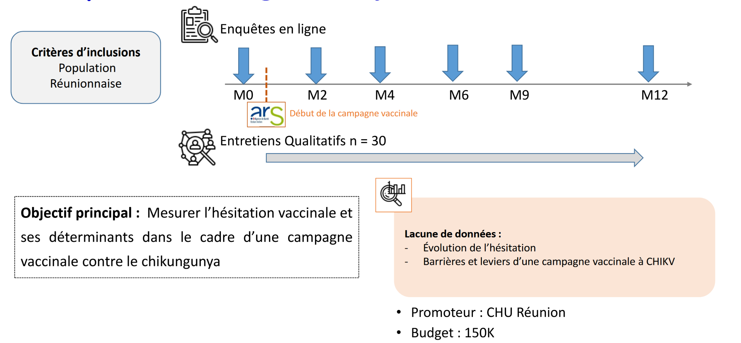
Design
Manaquin R, Desmoulin A, Luong Nguyen LB, Kornblum D, Deparis X, Ferdynus C, Bertolotti A, Verger P, D'Ortenzio E, Pasquet A, Eldin C, Gérardin P, Mosnier E. Acceptance of chikungunya vaccination: a rapid survey in Reunion island during an epidemic. Vaccine. 2025 Sep 13;64:127720. doi: 10.1016/j.vaccine.2025.127720. Epub ahead of print. PMID: 40946352.

Slide 6
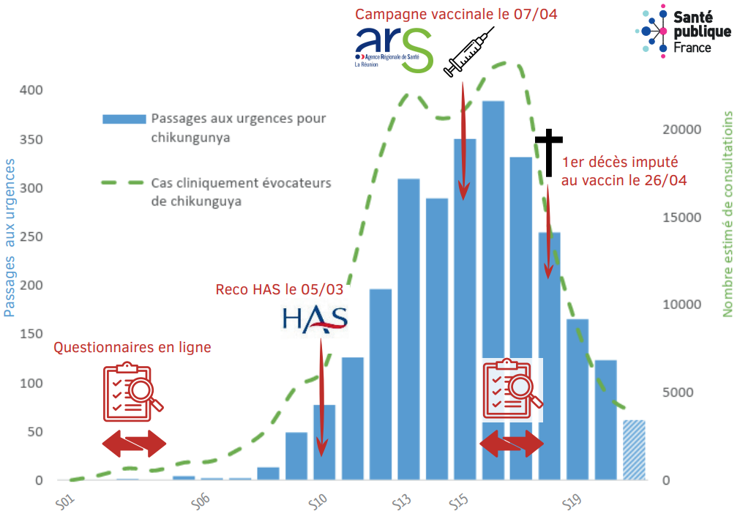

Campagne de vaccination contre le chikungunya
Fin avril, 2025:
  6,418 doses administrées
  4594 ≥ 65 ans
Données ARS
Cibles: > 65 ans puis les + de 18 ans comorbides
Vaccin vivant atténué, 1 seule dose

Slide 7
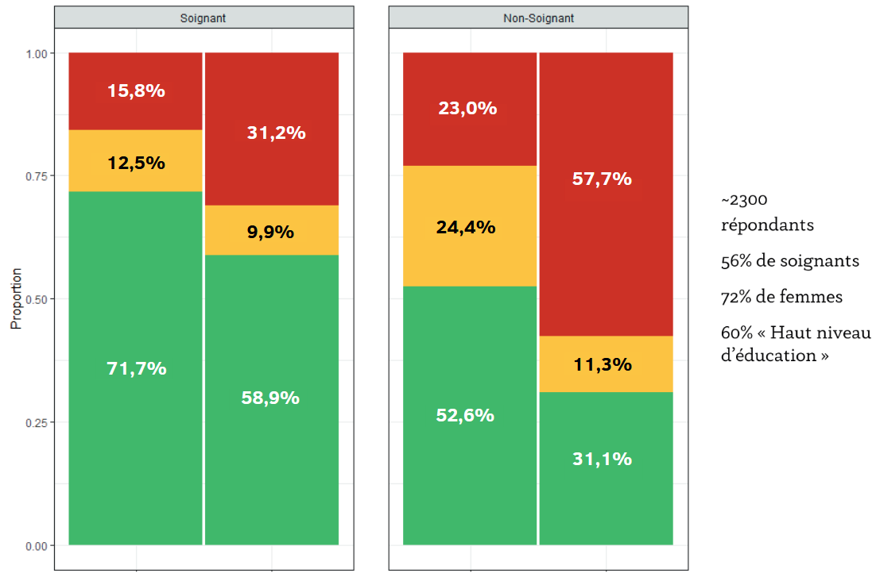

Résultats
VaxcceptaChik:
N ~ 1000
N ~ 1300
Janvier
Avril
Données d’avril avant l’EIG
Notes:
Recommended by Health authorities and fully covered by national health insurance 555 (60.5)
Provided for free in a clinical trial 326 (35.5)
Recommended by Health authorities but not covered (price around 160–180€) 185 (20,1%)

Slide 8

Résultats
 |  | Janvier | Avril
Participants (n) |  | 1006 | 1446
Age (Moyenne (Ecart type)) |  | 44.72 (11.50) | 44.48 (11.74)
Sexe (%) | Femme | 686 (68.0) | 1007 (70.3)
 | Homme | 320 (31.7) | 422 (29.4)
Soignant (%) | Soignant | 510 (52.6) | 769 (56.2)
Nombre Antécédents (%) | 0 | 672 (67.1) | 819 (60.5)
 | 1 | 270 (27.0) | 392 (29.0)
 | ≥2 | 59 ( 5.9) | 143 (10.6)
Intention vaccinale personnelle (%) | Pour | 574 (59.7) | 445 (37.1)
 | Hesite | 178 (18.5) | 130 (10.8)
 | Contre | 210 (21.8) | 624 (52.0)
Avis sur la vaccination à la Réunion (score 0-10) |  | 7.00 [5.00, 9.00] | 7.00 [4.00, 9.00]
***
Janvier : 13% antécédent de chik
Avril : 40 % antécédent de chik !!! (dont 28% en 2024-2025)
Notes:
Avis sur la vaccination score de 0 à 10 : distribution non normale. Comparaison médiane et IQR. Pas de diff statistique.
*** : p<0.001

Slide 9
A retenir
Timing et vaccination dans la gestion d’une épidémie d’une maladie à prévention vaccinale possible:
Quand vacciner ?
Qui vacciner ?
Comment vacciner ?

Slide 10
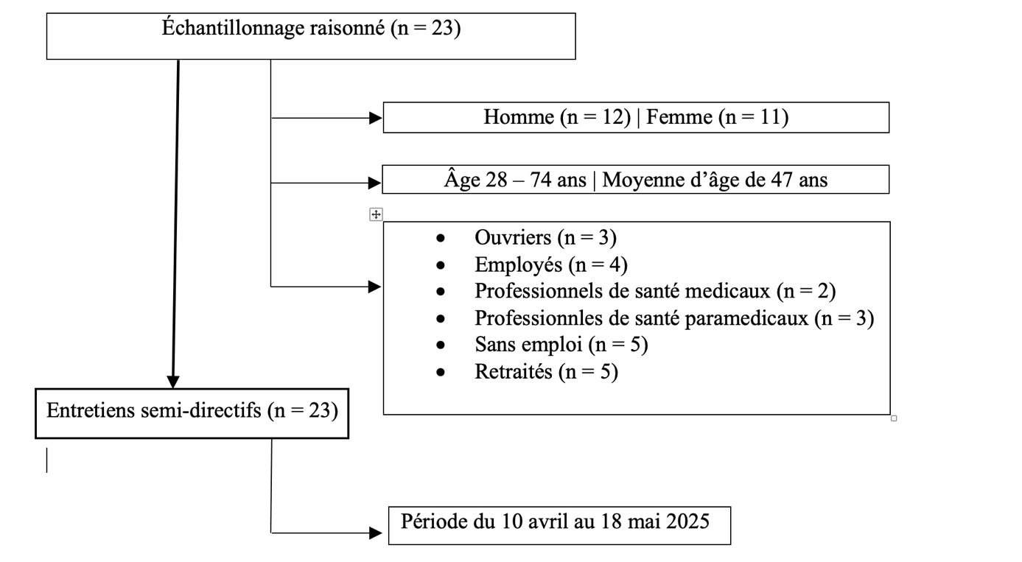
Qualitatif – Dr Sophien Horri- Dr Zahir Liang Ko Yao

Slide 11
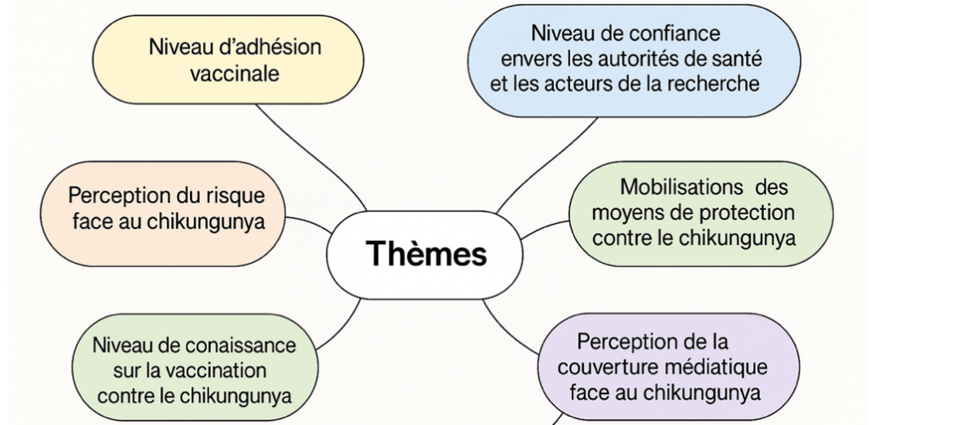
Principaux thèmes

Slide 13
Niveau d’hésitation vaccinale élevé dans l’échantillon
Nombreux témoignages exprimant un manque de confiance :
« ce vaccin n’a pas fait ses preuves, il vient de sortir et certains veulent le tester sur nous les réunionnais » (E1)
« je n’ai pas confiance en ce vaccin, ils veulent nous refaire la même chose qu’à l’époque du Covid, mais cette fois on ne m’aura plus » (E7)
Arguments complotistes et identitaires présents :
« les vaccins c’est très utile pour éliminer les créoles et nous remplacer » (E2)
« Macron nous prend pour des souris de laboratoire » (E8)
« nous on ne compte pas beaucoup pour la métropole, essayer un vaccin sur nous ce n’est pas comme si on allait l’essayer sur des zoreilles » (E10)
Contexte aggravant : décès post-vaccination déclaré le 26 avril 2025.
Les professionnels de santé, bien que majoritairement favorables, restent prudents dans leurs recommandations :
« Le pic épidémique est derrière nous, je ne pense pas que ce soit nécessaire de vacciner massivement » (MG)
« Après ce mort, je pense qu’il y a trop de risques avec ce vaccin, moi je ne conseille pas » (IDE, urgences)

Slide 14
Perceptions et représentations autour du chikungunya et de la vaccination
1. Faible perception du risque lié au chikungunya
L’épidémie est jugée bénigne, comparée à celle de 2006 :
« Ce n’est pas le Covid, il ne faut pas exagérer » (E11)
« C’est comme une grippe, et après c’est tout » (E3)
2. Balance bénéfice-risque défavorable à la vaccination
Crainte d’effets secondaires :
« Je pense que le vaccin va tuer beaucoup plus que le chikungunya lui-même » (E5)
3. Défiance envers les autorités sanitaires et scientifiques
Mémoire de la crise COVID et perception d’injustice :
« L’ARS, je n’ai pas confiance, je n’ai pas oublié les mensonges » (E15)
« En métropole ils auraient démissionné, ici non » (IDE, oncologie)
4. Préférence pour des mesures de protection individuelle
Moustiquaires, répulsifs, entretien des jardins :
« Le vaccin ne sert pas à grand-chose, je préfère les moustiquaires » (E14)
5. Niveau de connaissance sur le vaccin très limité
« Je ne sais pas combien de doses, ni comment il fonctionne » (IDE, urgences)
6. Couverture médiatique jugée insuffisante et peu crédible
« À la radio, on dit beaucoup de bêtises, mais au moins les Réunionnais s’expriment » (E2)
« L’ARS communique après un mort, ça ne peut pas marcher » (MG)

Slide 15
Facteurs d’adhésions à la vaccination
1. Avoir été atteints du covid-19 et avoir refusé la vaccination contre le covid-19
« Je regrette beaucoup de ne pas m’être fait vacciner pendant le covid. Je l’ai attrapé et on m’a hospitalisé, j’étais mal et je ne voulais pas faire la même erreur pour le chik » (E20)
2. Avoir soi même déjà contracté le chik pendant l’épidemie de 2006 ou un proche parent
Crainte de vivre la même expérience :
« J’ai vu de mes yeux comment mon père avait souffert à l’époque. Alors je me suis dis je vais me vacciner » (E23)
« J’ai eu le chik et j’ai souffert, il n’y avait pas de vaccin à l’époque. On nous propose la vaccination alors je préfère accepter, c’est mieux d’être protéger » (AS, gériatrie)
3. Confiance envers les autorités sanitaires et scientifiques
« C’est des vaccins qui sont testés, pourquoi je n’aurai pas confiance » (E30)
« J’ai tous mes vaccins -, j’ai vacciné mes enfants depuis tout petit, moi les théories du complot cela ne m’intéresse pas. J’ai confiance en la médecine sinon j’aurais choisi un autre métier» (IDE, psychiatrie)
4. Les mesures de protection individuelle ne sont pas suffisantes
«Les moustiquaires et nettoyer le jardin, je le fais déjà. Le vaccin cela vient en plus pour me protéger encore plus avec ma famille » (E 26)

Slide 16

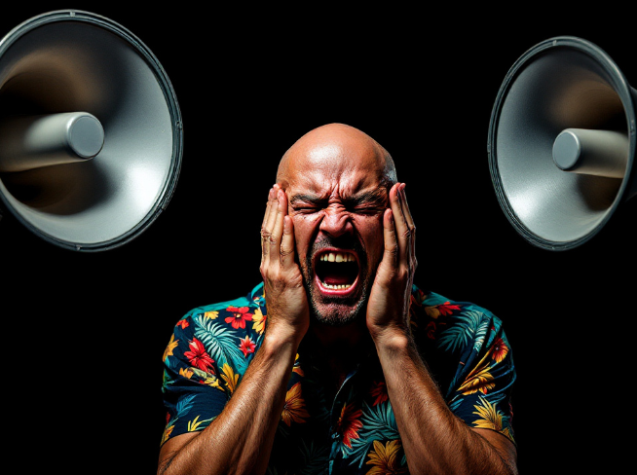



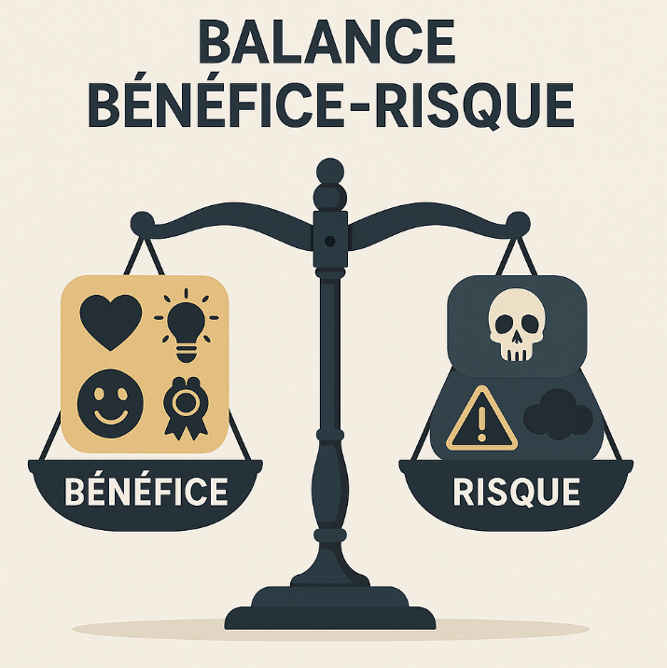
Gestion de crise et communication
Hôpital
Ville
ARS
Média
Webinaire
Avis
Recherche
FR-CH-2500028
Place du vaccin ?
Notes:
Organisation de webinaire par l’URLM, l’ARS
Groupe What’s app ++
Avis infectio

Slide 17
Infodémie
Covid-19 et hésitation vaccinale:
  Surabondance d’info
  Lien entre refus et infodémie
OMS recommande une écoute sociale
Heyerdahl LW, Borzykh Y, Lana B, Volkmann AM, Crusefalk L, Colman E, Tvardik N, Anthierens S, Vray M, Giles-Vernick T. Outsciencing the scientists: a cross-sectional mixed-methods investigation of public trust in scientists in seven European countries. BMJ Public Health. 2023 Dec 12;1(1):e000280. doi: 10.1136/bmjph-2023-000280. PMID: 40017882; PMCID: PMC11812721.
Heyerdahl LW, Vray M, Lana B, Tvardik N, Gobat N, Wanat M, Tonkin-Crine S, Anthierens S, Goossens H, Giles-Vernick T. Conditionality of COVID-19 vaccine acceptance in European countries. Vaccine. 2022 Feb 23;40(9):1191-1197. doi: 10.1016/j.vaccine.2022.01.054. Epub 2022 Feb 1. PMID: 35125225; PMCID: PMC8806150.
Heyerdahl LW, Dielen S, Nguyen T, Van Riet C, Kattumana T, Simas C, Vandaele N, Vandamme AM, Vandermeulen C, Giles-Vernick T, Larson H, Grietens KP, Gryseels C. Doubt at the core: Unspoken vaccine hesitancy among healthcare workers. Lancet Reg Health Eur. 2022 Jan;12:100289. doi: 10.1016/j.lanepe.2021.100289. Epub 2021 Dec 14. PMID: 34927116; PMCID: PMC8668386.
Notes:
refus de vaccination ont été étroitement associés à l’infodémie
la surabondance d’informations justes, incertaines et erronées
infodémie
nécessité « d’écouter » les publics afin de répondre aux fausses informations et d’inciter la population à respecter les mesures de santé publique.
OMS a soutenu la publication d’un rapport marquant, Distinguer le signal du bruit (Cunard Chaney et al., 2021) « écoute sociale »—un ensemble de méthodes visant à recueillir et analyser les discours profanes, en ligne comme sur le terrain—comme un levier essentiel des actions contemporaines destinées à renforcer la confiance vaccinale et à favoriser l’adhésion.
combiner sources de données numériques et enquêtes de terrain : traces laissées en ligne.
biais : représentativité limitée des internautes, choix parfois réducteurs des mots-clés de collecte par des chercheurs éloignés du terrain, et surinterprétations des liens entre infodémie et comportements (Heyerdahl et al., 2023).
L’écoute sociale « hybride » vise précisément à pallier ces limites : elle ambitionne d’ancrer l’analyse de l’infodémie en croisant l’étude des discours (messages, posts, commentaires) avec des approches populationnelles (entretiens, questionnaires).
Cette complémentarité garantit la pertinence des méthodes mobilisées et permet une compréhension fine des interactions entre circulation des discours et décisions de santé (Heyerdahl et al., 2022).

Slide 18
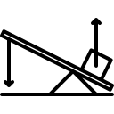
Conclusion
Acceptabilité vaccinale en forte baisse entre janvier et avril 2025
QUANTI = Baisse intention vaccinale
antécédents d’hésitation ou de refus vaccinal
une situation socio-économique précaire
QUALI = climat de défiance généralisée
perception faible du risque lié au chikungunya
balance bénéfice-risque perçue défavorable à la vaccination
manque de clarté et d’accessibilité de l’information officielle
Le décès d’une personne âgée= point de bascule
Les professionnels de santé apparaissent ambivalents
=> reconstruire un espace de confiance
Notes:
QUANTI: Principaux déterminants de l’hésitation vaccinale : une faible confiance dans les vaccins en général, des antécédents d’hésitation ou de refus vaccinal, une situation socio-économique précaire, l’absence d’antécédent de chikungunya, et un niveau d’éducation inférieur à Bac+5. À l’inverse, être professionnel de santé demeure un facteur de protection fort.
QUALI = climat de défiance généralisée, alimenté par des récits de type complotiste ou post-colonial, une perception faible du risque lié au chikungunya, une balance bénéfice-risque perçue défavorable à la vaccination, ainsi qu’un manque de clarté et d’accessibilité de l’information officielle. Le décès d’une personne âgée après vaccination, largement relayé dans les discours recueillis, constitue un point de bascule émotionnel et symbolique qui a renforcé le rejet du vaccin dans l’opinion publique locale.
=> Dans ce contexte, il est essentiel de reconstruire un espace de confiance, par une communication transparente, contextualisée, relayée localement par des figures crédibles. Une stratégie de vaccination ciblée, intégrée à une approche de santé publique plus large (vectorielle, informationnelle, communautaire), apparaît nécessaire pour espérer restaurer une dynamique de couverture vaccinale à moyen terme.

Slide 19
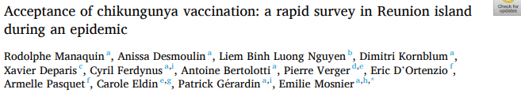
Perspectives
Prochaine arbovirose?
  QDENGA?
Poursuite de l’analyse sociale
Apprentissage pour les prochaines crises…

Slide 20




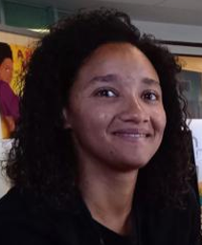




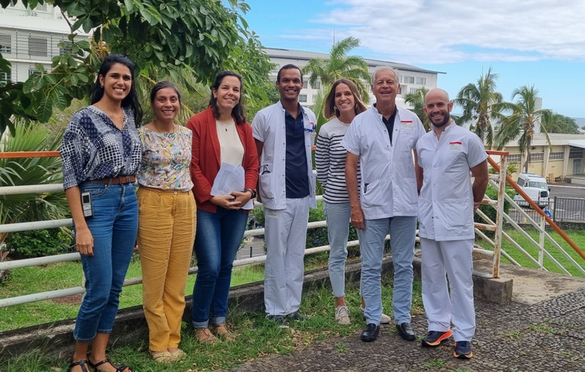







Remerciements et partenaires
Les équipes de maladie infectieuse du CHU et du CRAtb
Le CIC
FR-CH-2500028

Slide 21


